Slide 1
Храм Василия Блаженного
Выполнил
Колегов Никита
10 кл. ГБОУ СОШ 633
Учитель Кириллова О. А.

Slide 2
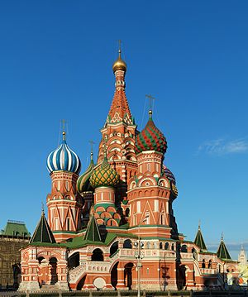
Храм Василия Блаженного
Храм Василия Блаженного, или собор Покрова Божией Матери на Рву, − так звучит его каноническое полное название, − был построен на Красной площади в 1555-1561 годах. Этот собор по праву считается одним из главных символов не только Москвы, но и всей России. И дело даже не только в том, что он построен в самом центре столицы и в память об очень важном событии. Храм Василия Блаженного еще и просто необыкновенно красив.

Slide 3
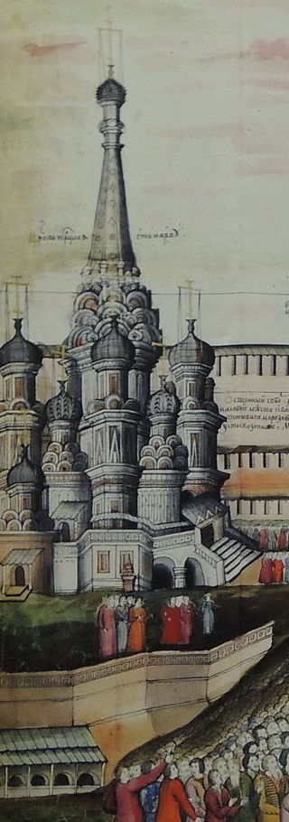
В 1552 году Иван Грозный, лично возглавивший поход на Казанское ханство, дал обет в случае успешного окончания кампании построить в Москве на Красной площади грандиозный храм в память об этом. Пока шла война, в честь каждой крупной победы ставилась небольшая деревянная церковь в честь того святого, в чей день победа была одержана. Когда же русское войско с триумфом возвратилось в Москву, Иван Грозный принял решение на месте выстроенных восьми деревянных церквей поставить одну большую, каменную − на векá.

Slide 4
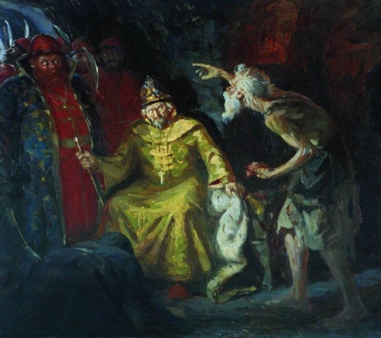
В храме покоятся чудотворные мощи Василия Блаженного. Он родился в 1469 году в селе Елохове, с юности был наделен даром ясновидения. Святой предсказал страшный пожар Москвы в 1547 году, уничтоживший почти всю столицу. Блаженного чтил и даже побаивался Иван Грозный. Именно по его указу мощи святого были перенесены в только что построенный собор.

Slide 5
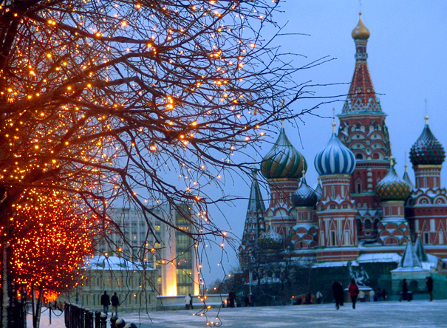
В настоящее время Покровский собор — филиал Государственного исторического музея, входит в Список объектов Всемирного наследия ЮНЕСКО в России. Храм Покрова на Рву давно уже стал символом Москвы и одной из самых узнаваемых достопримечательностей России.

Slide 6
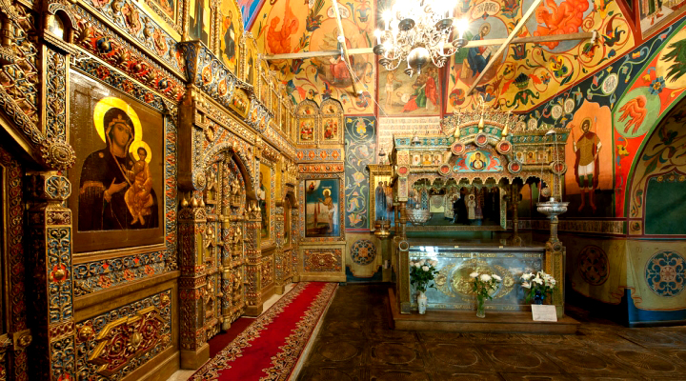
Бытует легенда, будто после постройки Грозный повелел ослепить мастеров, чтобы они больше не смогли построить ничего подобного, но это не более чем легенда, так как в документах указано, что уже после возведения собора Покрова на Рву мастер Постник «по реклу Барма» (т.е., по прозвищу Барма) строил Казанский кремль.

Slide 7
Ссылки на использованные Интернет-ресурсы
http://www.hramy.ru/regions/r77/cao/kitay/vasiliy.htm
https://ru.wikipedia.org/wiki/%D5%F0%E0%EC_%C2%E0%F1%E8%EB%E8%FF_%C1%EB%E0%E6%E5%ED%ED%EE%E3%EE

